Slide 1
连连看
X X | X X
xx xx | xx x
x x | xx x

Slide 3
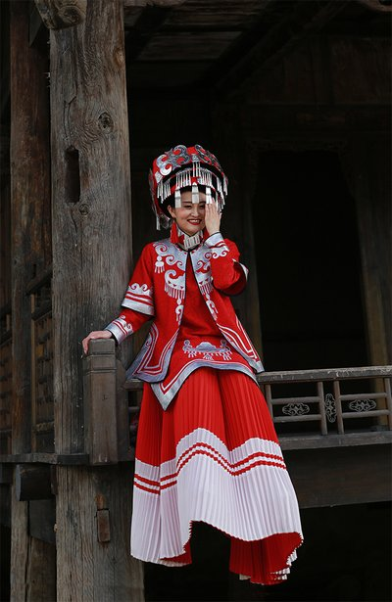
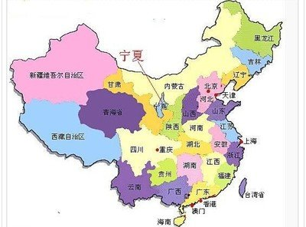
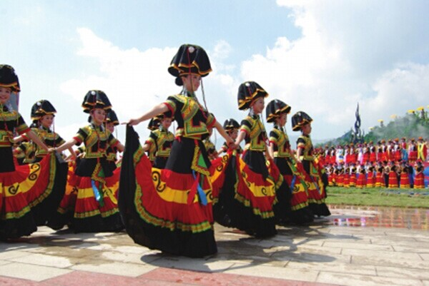
西南地区

Slide 5
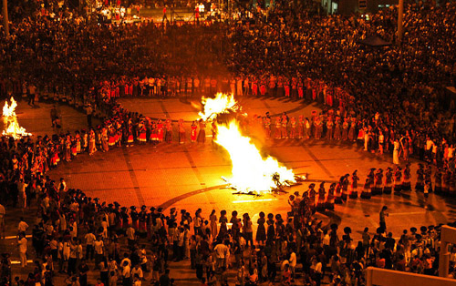
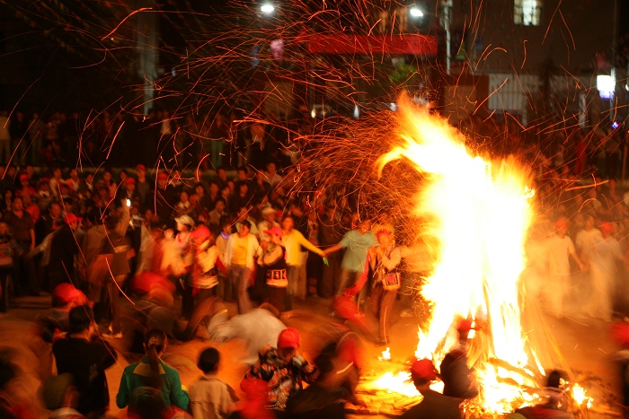
_x0008_

Slide 6
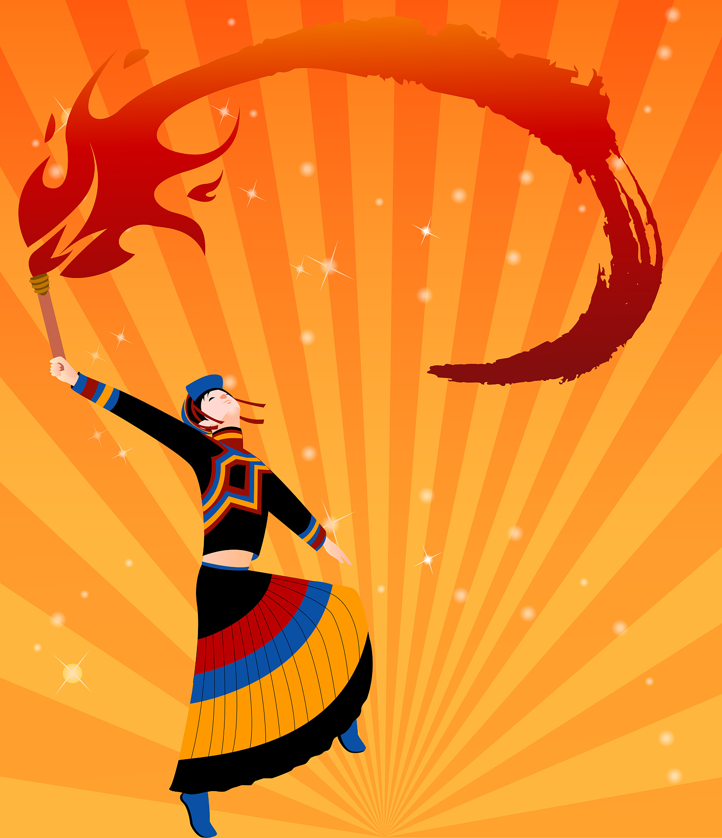
仔细听，他说了什么？

Slide 7
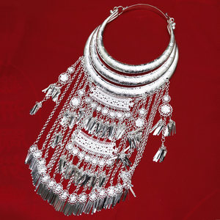
罗
阿 里 里
阿 里 里
彝 家 娃 娃
阿 里 里
真 快 活 罗
阿 里 里

Slide 8
银 项 链 罗
阿 里 里
银 项 链 罗
银 项 链 罗
银 项 链 罗
阿 里 里
阿 里 里
阿 里 里
白 衣 白 帽
白 衣 白 帽
白 衣 白 帽
阿 里 里
阿 里 里
阿 里 里
阿 里 里
彝 家 娃 娃
彝 家 娃 娃
彝 家 娃 娃
阿 里 里
阿 里 里
真 快 活 罗
阿 里 里

Slide 9
罗
X X X
X X X
X X X X
X X X
X X X X
X X X

Slide 10
彝家娃娃真幸福

Slide 11
彝家娃娃真幸福
( 罗 )
阿 里 里
( 罗 )
阿 里 里
彝 家 娃 娃
阿 里 里
( 罗 ）
阿 里 里

Slide 12
彝家娃娃真幸福
又 跳 舞 罗
阿 里 里
又 唱 歌 罗
阿 里 里
彝 家 娃 娃
阿 里 里
真 幸 福 罗
阿 里 里

Slide 13
彝家娃娃真幸福

Slide 14
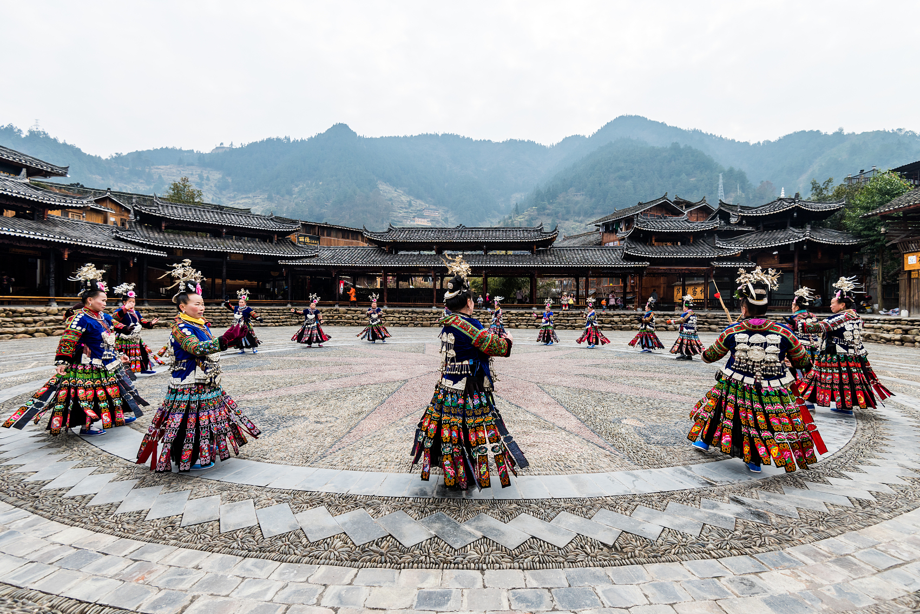
_x0008_

Slide 15
彝家娃娃真幸福

Slide 16
谢谢观看
古典
古风
单击此处输入您的文本，单击此处输入您的文本,单击此处输入您的文本，单击此处输入您的文本,单击此处输入您的文本，单击此处输入您的文本

